Slide 1
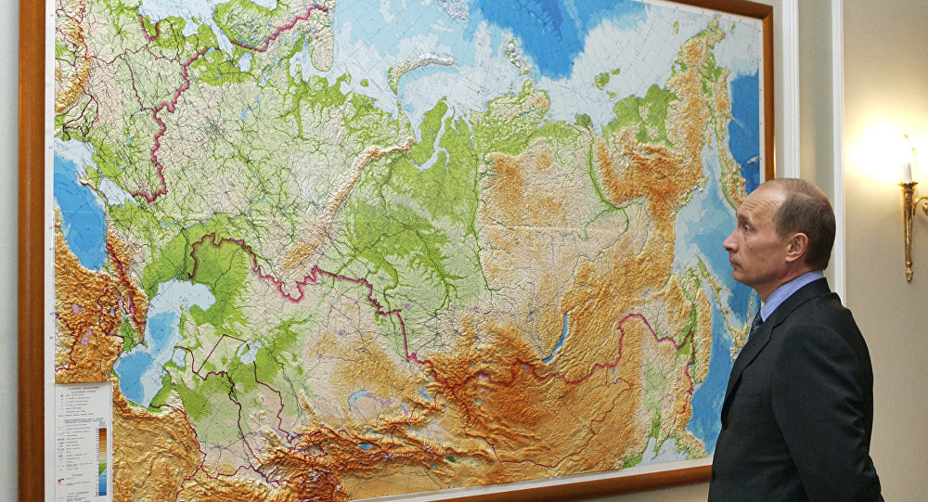
Photo DMITRY ASTAKHOV ITAR TASS
Notes:
What’s the main threat?
The WEST that wants to bring Russia down.
This is a recurring pattern:
Napoleon 1812
Marxism – Communism early XX
Hitler – V O V
Britain & USA during and after WWII
Cold War
Liberalism
Capitalism

Slide 2
Notes:
ספרות מדעית רוסית ענפה
עוסקת
בטכנולוגיה של השפעה.
תחת אצטלת דמוקרטיזציה
בעיות פנים
כלכליות חברתיות ופוליטיות
מנוצלות
כדי להפיל משטר ריבוני
ולהמליך שלטון נוח תחתיו

Slide 3
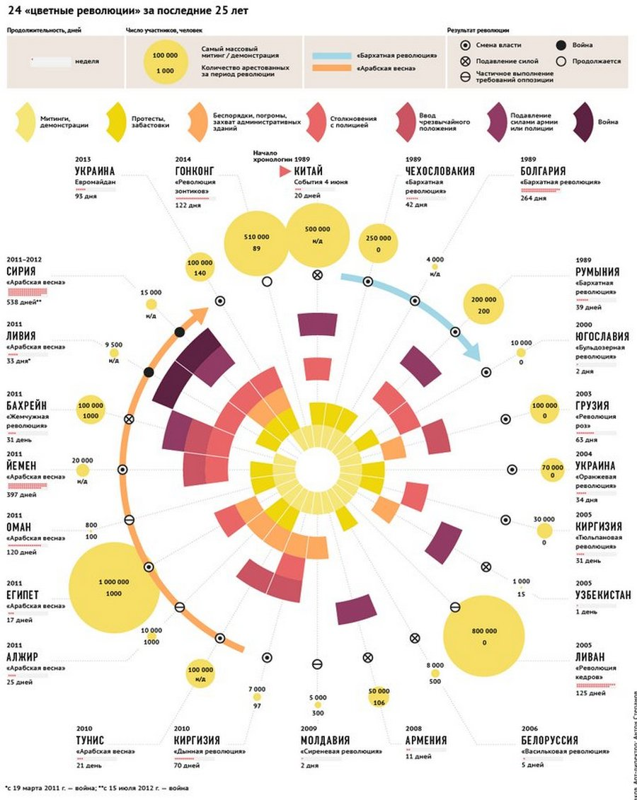
Notes:
This new, non-military, method has been successful:
Russia counts 24 color revolutions since 1989.
Decomposition of Slavic Yugoslavia
Georgia 2003
Ukraine 2004
Kirgizstan 2005
And- the ARAB SPRING.
האליטה ברוסיה משוכנעת שהמערב יוצר ובוחש בכל "התקוממות עממית."
מהפכות color revolutions
כמו וגיאורגיה 2003
אוקראינה 2004
לא קוראות מעצמן
הסובייטיים אימצו לאורך כל השלטון
Active measures
מבצעי השפעה.
זה לא חדש.
אבל זה הרבה יותר מאינרציה –מזה עשרות שנים

Slide 4
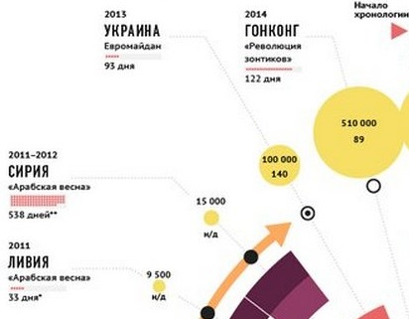
Notes:
And- the ARAB SPRING.

Slide 5
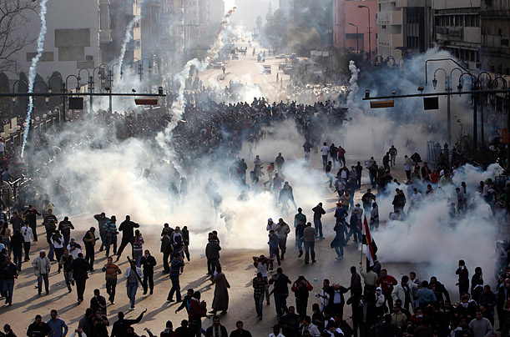
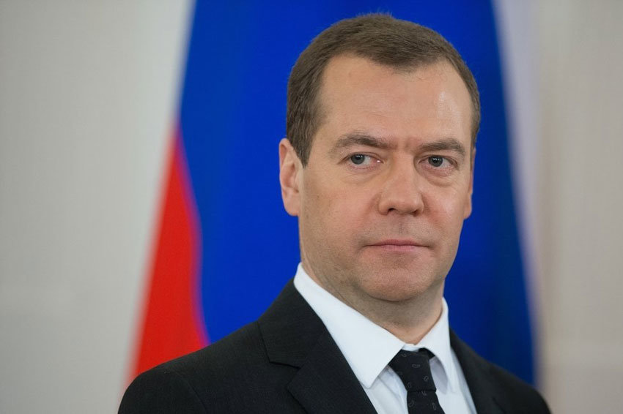
“They prepared the same (Arab Spring) scenario for us before, and they will most certainly try it.” 22.02.2011
kremlin.ru/events/president/news/10408
Notes:
בשביל רוסיה - זה איום הייחוס העיקרי.
פברואר 2011
שיא האביב הערבי
הנשיא מדבדב אומר: הם הכינו תרחיש כזה בשבילנו
והם בוודאי ינסו להוציא אותו לפועל.
“
Посмотрите на ситуацию, которая сложилась на Ближнем Востоке и в арабском мире. Она тяжелейшая. Предстоят очень большие трудности. В ряде случаев речь может пойти о дезинтеграции больших густонаселённых государств, об их распаде на мелкие осколки. А государства эти очень непростые. Вполне вероятно, что произойдут сложные события, включая приход фанатиков к власти. Это будет означать пожары на десятилетия и дальнейшее распространение экстремизма.
Надо смотреть правде в глаза. Такой сценарий они раньше готовили для нас, а сейчас они тем более будут пытаться его осуществлять. В любом случае этот сценарий не пройдёт. Но всё происходящее там будет оказывать прямое воздействие на нашу ситуацию, причём речь идёт о достаточно длительной перспективе, речь идёт о перспективе десятилетий.”
http://www.kremlin.ru/events/president/news/10408
«Под предлогом демократизации внутренние социально-экономические и политические проблемы используются, чтобы сменить неугодные правительства на контролируемые извне режимы
U.S. State Dept. & CIA - the most blatant agencies

Slide 6
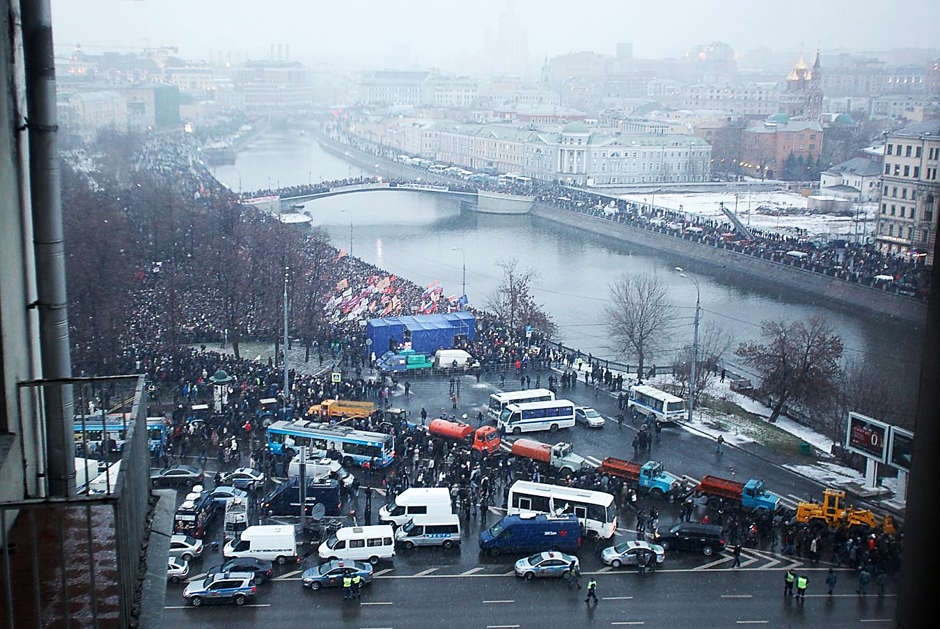
12/2011
Notes:
לא עברה אפילו שנה.
בסוף 2011
אחרי הבחירות לדומה
ולקראת הבחירות של פוטין
מתפתחות הפגנות מחאה גדולות
השלטון שולט באמצעי התקשורת כבר שנים,
השלטון פוגע במתנגדים פוליטיים
המצב הכלכלי ממשיך להשתפר .
למרות הכל - המחאה פרצה.
אלפים מבני מעמד בינוני גבוה יוצאים להפגין.
להפגין בערים רבות ברוסיה
להפגין מדי סופ"ש

Slide 7
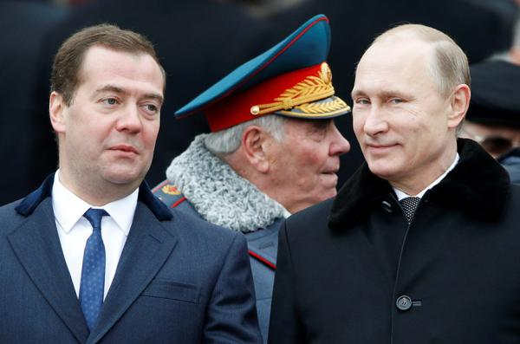
Notes:
אבל השלטון התגבר על המחאה.
מבחינת האליטה – זה ניצחון עצום!

Slide 8
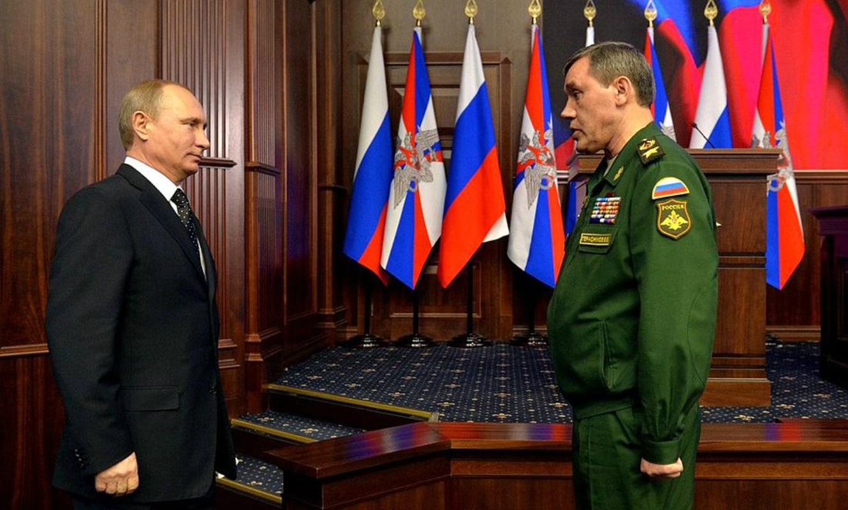
Gerasimov:
Political goals are now attained through the widespread use of disinformation & other non-military measures deployed in connection with the protest potential of the population.”
Notes:
רוסיה בטוחה שפיצחה את המנגנון החדש של המלחמה:
הבינו את האיום
את דרכי הפעולה
התכוננו
וניצחו – מול כל המערב!
זה הרקע לפרסום הגלוי של דוקטרינת גרסימוב.
Russia Finally understands the mechanism – and gains confidence
Information warfare is central to Russia’s understanding of modern geopolitics. According
to the Russian military doctrine, approved in December 2014, the key characteristics of
modern conflicts are military force; information, political and economic measures; the use
of the “protest potential” of the local population; and the use of special forces

Slide 9
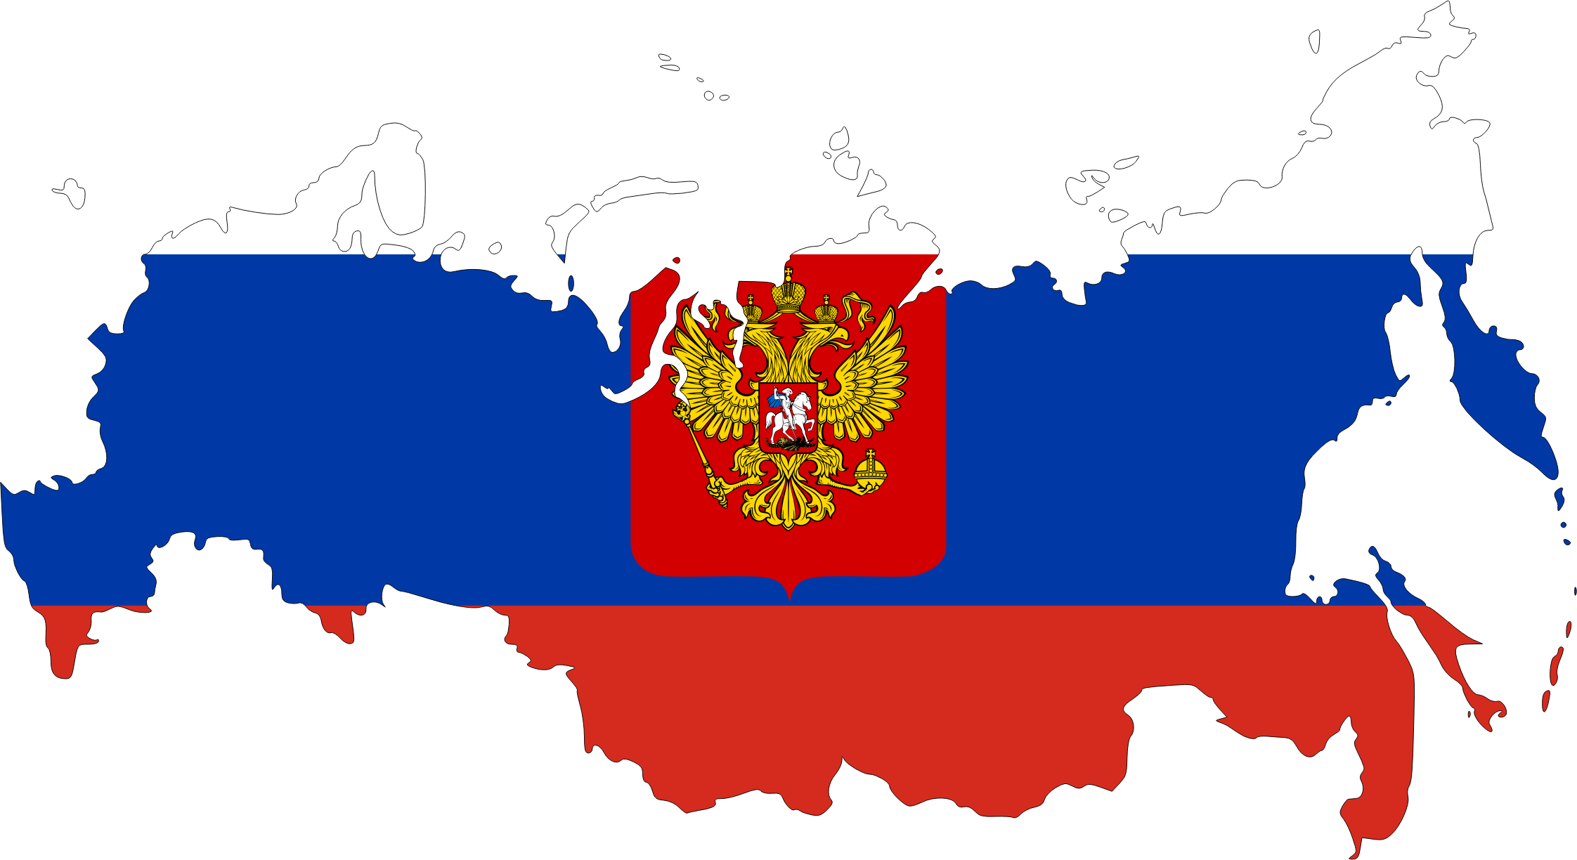
Defend
Notes:
Over many years Russia developed a mature strategy to counter Western influence.
First it must defend: Shape public opinion at home, and prevent Western influence
As any good defence, it combines “resilience” at home
And
Offensive tactics

Slide 10
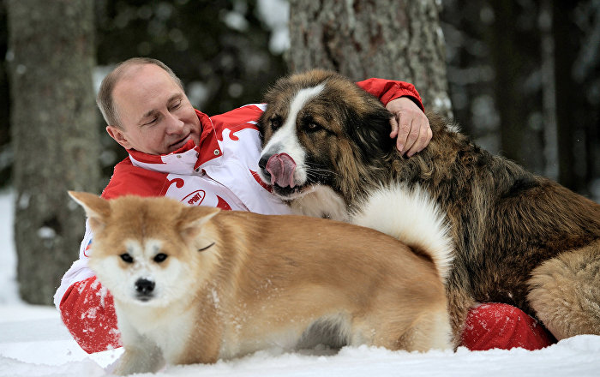

Slide 11
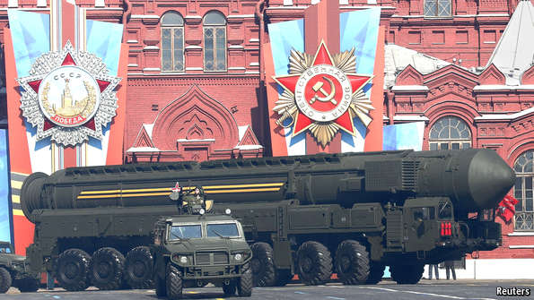

Slide 12
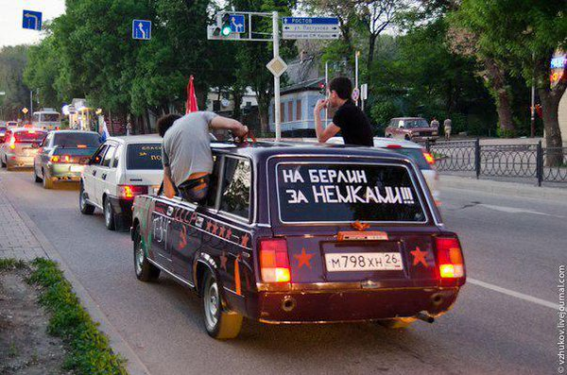
May 9th: Victory day celebrations
To Berlin
Get GERMAN WOMEN!!!
Notes:
9 may

Slide 13
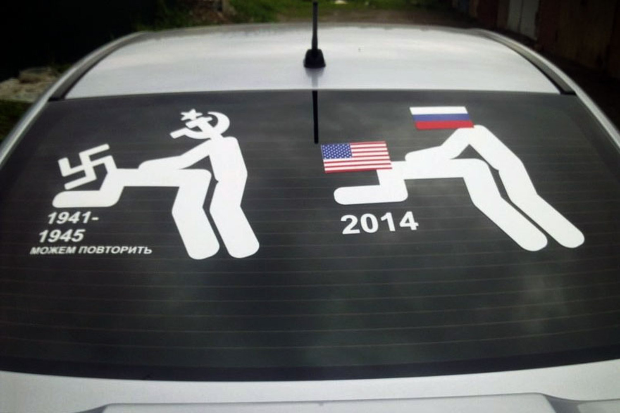
We can repeat
Notes:
And
In Russia, Germany is the acrh-enemy

Slide 14
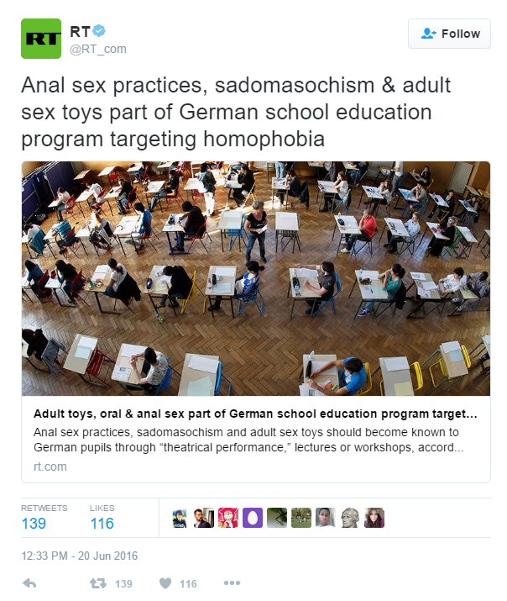
Gayropa
гей ‎ + Евро́па
Notes:
Russian culture, morals and ethics are superior to liberalism
[the liberal political opposition in Russia is branded not just as betrayers, but sexual perverts ]
Russia:
is the real, authentic, Christian Europe
Russia: is loyal to compatriots
Same-sex marriage: alongside zoophilia, paedophilia
Migrants:
Islamic civilization conquers liberal decadent Europe

Slide 15


Slide 16
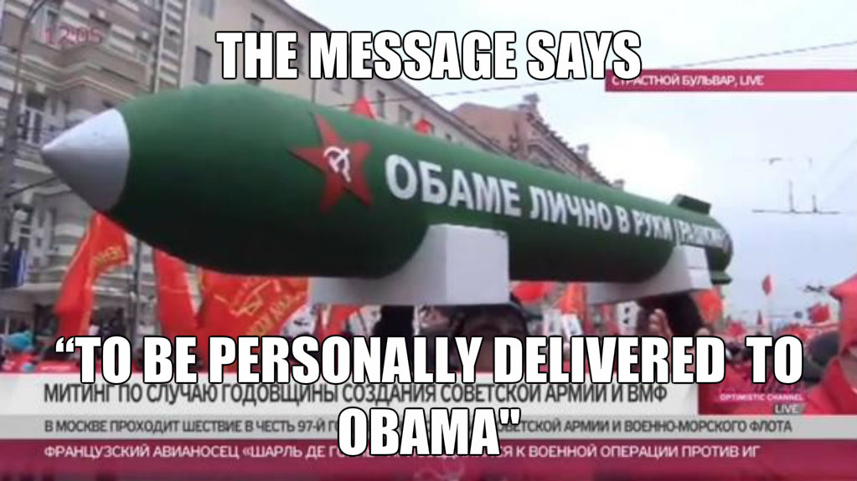

Slide 17
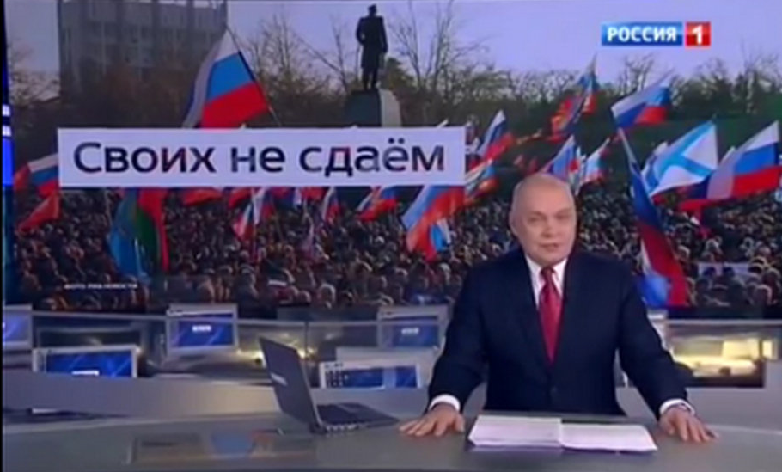
Notes:
Here again – context is essential .
Russia: protects compatriots.
Hence its action in East Ukraine
And now in Syria: so that terrorism does not spead
Russian culture, morals and ethics are superior to liberalism
[the liberal political opposition in Russia is branded not just as betrayers, but sexual perverts ]
Russia:
is the real, authentic, Christian Europe
Same-sex marriage: alongside zoophilia, paedophilia
Migrants:
Islamic civilization conquers liberal decadent Europe

Slide 18
Strong
Loyal
Morally superior
Defends the nation
Defends the civilization
Victorious

Slide 19
Counter-attack
Notes:
Shape Western
public opinion → policy
Russia-friendly leaders were elected in
Georgia, Estonia, Bulgaria and Moldova

Slide 20
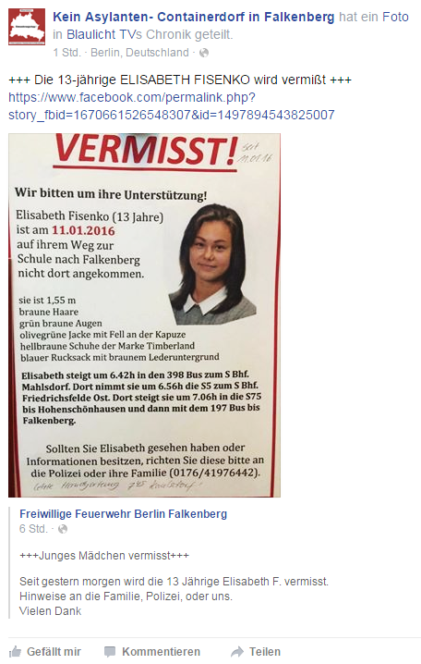
Notes:
ברלין
ינואר 2016
ילדה בת 13
יצאה בוקר אחד בבוקר לבי"ס
ונעלמה.
שמה , ליזה פיסנקו. (1 מקהילת Deutschlandrussen דוברי רוסית שמונה 2 וחצי מיליון)
כולם מחפשים אותה.
פייסבוק, כמו תמיד בימינו, היא זירת התרחשות זמן אמת.
Lisa F., a 13-year -old girl from Berlin Marzahn, left one January 2016 morning for school.
But she did not return from school.
Naturally - concerns and rumors flourish.

Slide 21
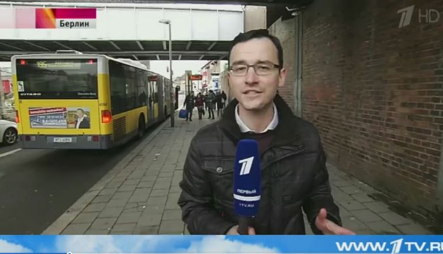
16.01.16
Notes:
אחרי 30 שעות ליזה חוזרת הביתה.
אבל הסיפור רק מתחיל.
הערוץ הראשון
- הרוסי כן -
יצר מזה אייטם:
שלושה מהגרים חטפו ילדה לבנה בת 13
התעללו בה
אבל הרשויות של גרמניה מטאטאות את העניין מתחת לשטיח
The story is “classic”:
3 migrants
kidnapped the white girl
and held her as a sex slave. For 30 hours.
But the German authorities cover this up.
Pervoye TV picked up and “developed” the story, easily made it main news in Russia; then immediately to Russian foreign media.

Slide 22
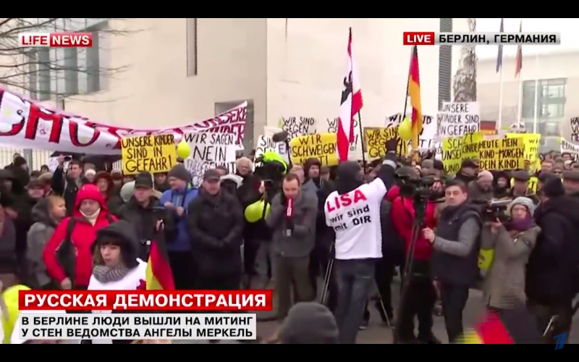
Notes:
הסיפור ממשיך לאורך שבועות
Deutschlandrussen
וקבוצות ימין מארגנות הפגנות ברחבי גרמניה
המסר פשוט: לא מאמינים לרשויות,
Deutschlandrussen organized demonstrations in many towns via Facebook, with help by neo-Nazi groups
The message is simple: German authorities cover up migrants’ crime.
Russian media in Germany covers these demonstrations, thereby forcing the German mainstream media to cover

Slide 23
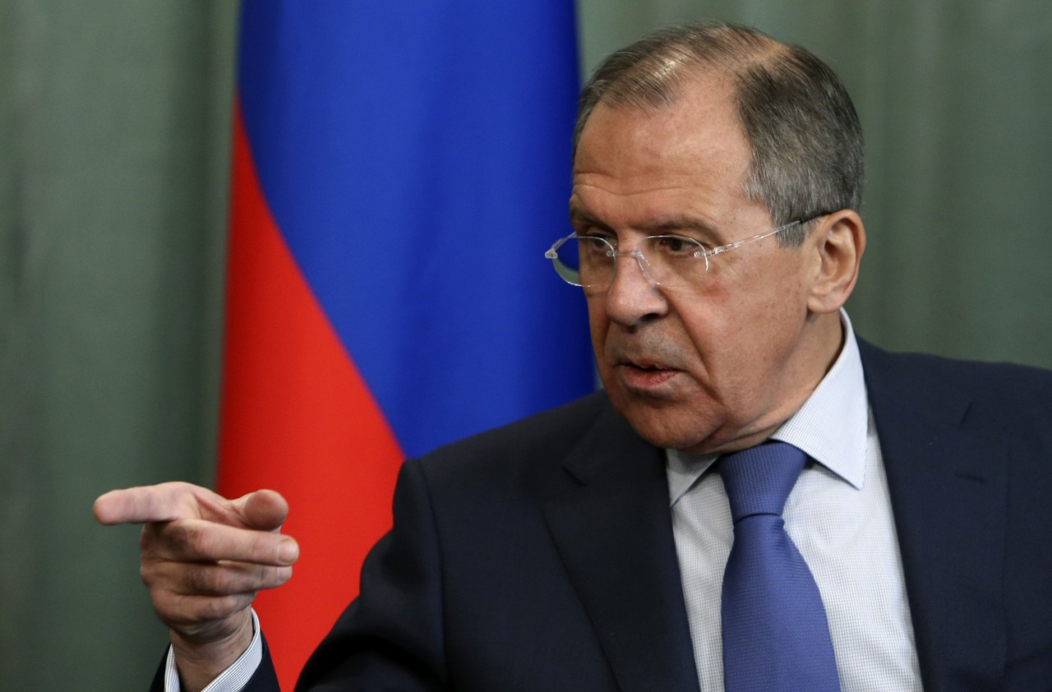
26.01.16 FM Lavrov annual press conference:
“our girl Lisa” did not voluntarily disappear for 30 hours.
hope migration problems won’t lead to an attempt to whitewash reality with political correctness for domestic political reasons.
Notes:
ימים עוברים, הסיפור ממשיך
שר החוץ לברוב
ברור לכל שילדה לא נעלמת מרצונה ל30 שעות
כל הסיפור - מבצע השפעה טיפוסי.
"It is clear that “our girl Lisa” did not voluntarily disappear for 30 hours,"

Slide 24
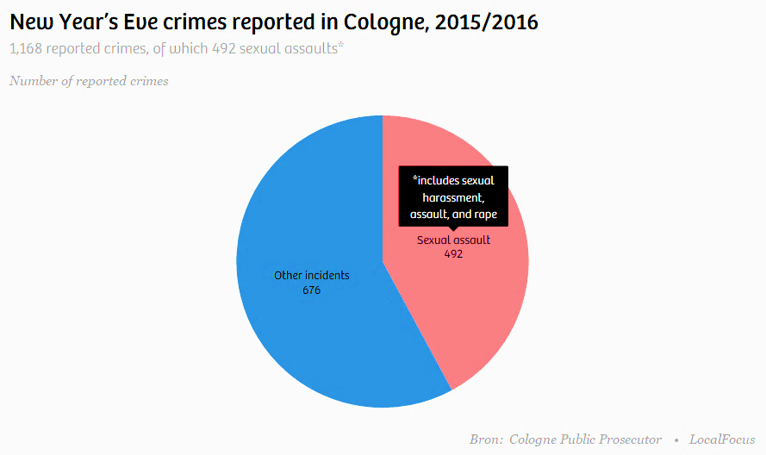
492 sexual assaults; total 1168 crimes reported to police
mainstream media not reported by for days
Notes:
492 sexual assaults; total 1168 crimes
למה הסיפור חי וכואב?
כי ההיעלמות באה
ימים אחרי חגיגות שנה חדשה בקלן:
כאלף מהגרים
הטרידו מינית מאות נשים ואנסו שתיים.
המשטרה והתקשורת – נכשלו.
הטרדות סוקרו רק במדיה חברתית
רק אחרי כמה ימים נאלצה תקשורת ההמונים
לסקר אותו.
ליזה –בוחשת בפצע מדמם –ההגירה לגרמניה
Migration is of course the single most explosive domestic political topic in Europe.
Germany is the leader of the EU
Just over a week ago – Germany suffered a shock scandal:
Mainstream reporting started only after a days of anger on social media made the story unavoidable
https://thecorrespondent.com/4401/time-for-the-facts-what-do-we-know-about-cologne-four-months-later/740617958817-a498b7c3

Slide 25
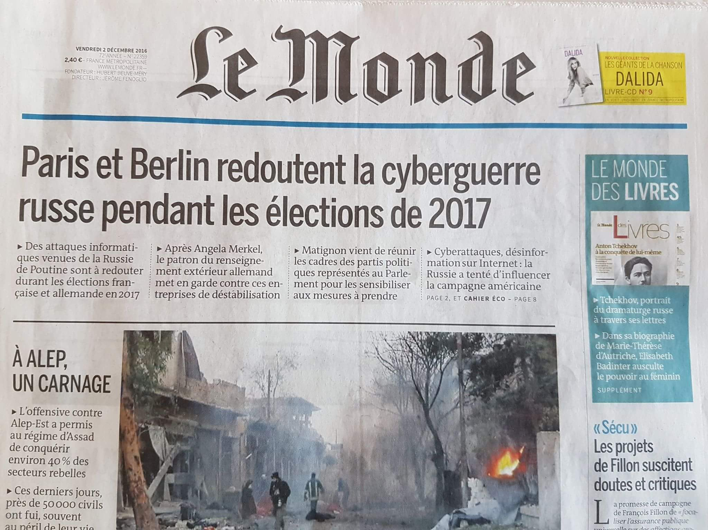

Slide 26
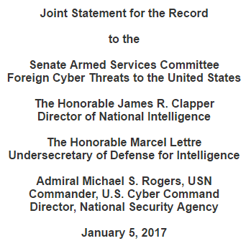

Slide 27


Hostile Influence Operations via Social Media
Public
Political change
Media
Regime
Policy
Social
Mass
Opinion
Action
Notes:
My research shows:
1.
Empirical findings: Russia acts like it knows something.
2.
Scientific findings on cyber influence
3
But – most importantly
We do not know whether it works
We do not know how it works

Slide 28
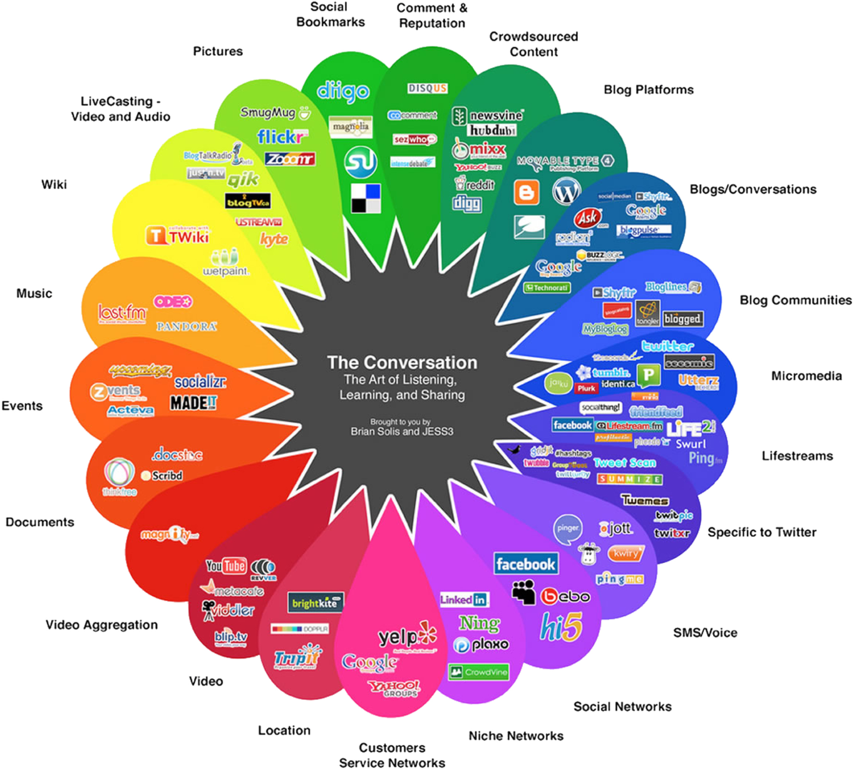
Polit-technologia
Kompromat
Agit-prop
Active measures
Control the media

Slide 29

The search engine manipulation effect (SEME) and vote manipulation power (VMP) (2015)
biased search rankings
N = 2,150
India’s 2014 Lok Sabha elections: three major candidates
shift undecided voters by >20%
Epstein and Robertson, PNAS 2015 doi: 10.1073/pnas.1419828112
Notes:
המדע מפגר אחרי המציאות.
אבל יש התקדמות.
אציג שלושה מחקרים מדעיים , מכתבי העת הכי יוקרתיים
מנועי חיפוש ושינוי העדפה פוליטית.
ניסוי מבוקר על 2000 משתתפים בבחירות בהודו.
מראה:
שינוי תוצאות במנוע החיפוש
מסית העדפות של 1 מכל 5 קולות מתנדנדים.
–ו הבוחר לא יכול לזהות מניפולציה
Epstein, R. and R. E. Robertson (2015). "The search engine manipulation effect (SEME) and its possible impact on the outcomes of elections." Proceedings of the National Academy of Sciences 112(33): E4512-E4521.
Internet search rankings have a significant impact on consumer choices, mainly because users trust and choose higher-ranked results more than lower-ranked results. Given the apparent power of search rankings, we asked whether they could be manipulated to alter the preferences of undecided voters in democratic elections. Here we report the results of five relevant double-blind, randomized controlled experiments, using a total of 4,556 undecided voters representing diverse demographic characteristics of the voting populations of the United States and India. The fifth experiment is especially notable in that it was conducted with eligible voters throughout India in the midst of India’s 2014 Lok Sabha elections just before the final votes were cast. The results of these experiments demonstrate that (i) biased search rankings can shift the voting preferences of undecided voters by 20% or more, (ii) the shift can be much higher in some demographic groups, and (iii) search ranking bias can be masked so that people show no awareness of the manipulation. We call this type of influence, which might be applicable to a variety of attitudes and beliefs, the search engine manipulation effect. Given that many elections are won by small margins, our results suggest that a search engine company has the power to influence the results of a substantial number of elections with impunity. The impact of such manipulations would be especially large in countries dominated by a single search engine company.
רקע
גוגל יודע עליך הכל
50% 1st two results
90% 1ST PAGE

Slide 30
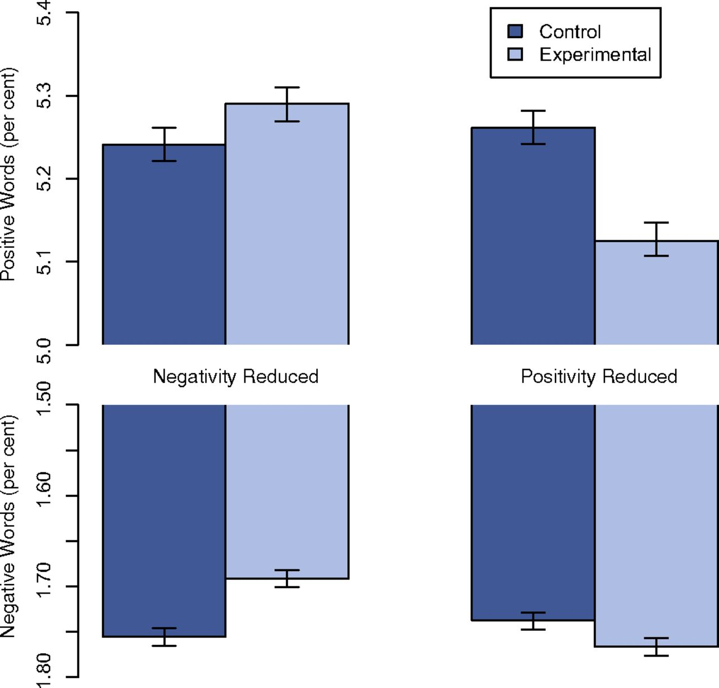

Experimental evidence of mass-scale emotional contagion through social networks (2014)
emotions expressed by friends, via online social networks, influence our own emotions
N = 689,003
Kramer et al, 2014
www.pnas.org/cgi/doi/10.1073/pnas.1320040111
Notes:
מדיה חברתית – ורגשות.
ניסוי בהיקף שבע מאות אלף איש
הדגים שרגשות של חברים
עוברות
ומשפיעות על הרגשות שלך
במדיה החברתית.
פורסם
PNAS in 2014.
Another ethically questionable experiment
Published in PNAS in 2014
Shows
emotions expressed by friends, via online social networks, influence our own
Emotional states can be transferred to others outside of in-person interaction via emotional contagion, leading people to experience the same emotions without their awareness . In an experiment with people who use Facebook, we test whether emotional contagion occurs between individuals by reducing the amount of emotional content in the News Feed. When positive expressions were reduced, people produced fewer positive posts and more negative posts; when negative expressions were reduced, the opposite pattern occurred. These results indicate that emotions expressed by others on Facebook influence our own emotions, constituting experimental evidence for massive-scale contagion via social networks. This work also suggests that, in contrast to prevailing assumptions, in-person interaction and nonverbal cues are not strictly necessary for emotional contagion, and that the observation of others’ positive experiences constitutes a positive experience for people.
Kramer, A. D. I., et al. (2014). "Experimental evidence of massive-scale emotional contagion through social networks." Proceedings of the National Academy of Sciences 111(24): 8788-8790.

Slide 31
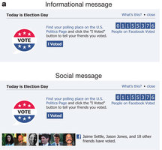

A randomized controlled trial of massive political mobilization (2012)
+0.6% voter turnout
N > 61,000,000
1 message
Bond et al, 2012
doi:10.1038/nature11421
Notes:
מדיה חברתית – והנעה לפעולה פוליטית.
פייסבוק ניצלה את הרשת שלה - וערכה ניסוי מדעי משלה .
ארה"ב בחירות 2010
שלחה הודעת תזכורת אחת ל 61 מיליון משתמשים.
מי הצביעה – שילחץ על כפתור, ואז חברים שלה יראו שהצביעה.
תזכורות עם פרצוף של חבר
זכו להיענות גדולה יותר
מהודעה זהה
ללא פרצוף.
340,000
מצביעים
שלא רצו ללכת –
קמו והלכו להצביע.
פורסם בנייצ'ר , 2012
In fact, Social Science has already solid progress.
published in Nature in 2012 described an ethically questionable experiment in which, on election day in 2010, Facebook delivered ‘go out and vote’ reminders to 61 million of its users. The reminders caused about 340,000 people to vote who otherwise would not have.
it is possible that more of the 0.60% growth in turnout between 2006 and 2010 might have been caused by a single message on Facebook.
measure the causal effect of online social influence at scale
Bond, R. M., et al. (2012). "A 61-million-person experiment in social influence and political mobilization." Nature 489(7415): 295-298. doi:10.1038/nature11421

Slide 32
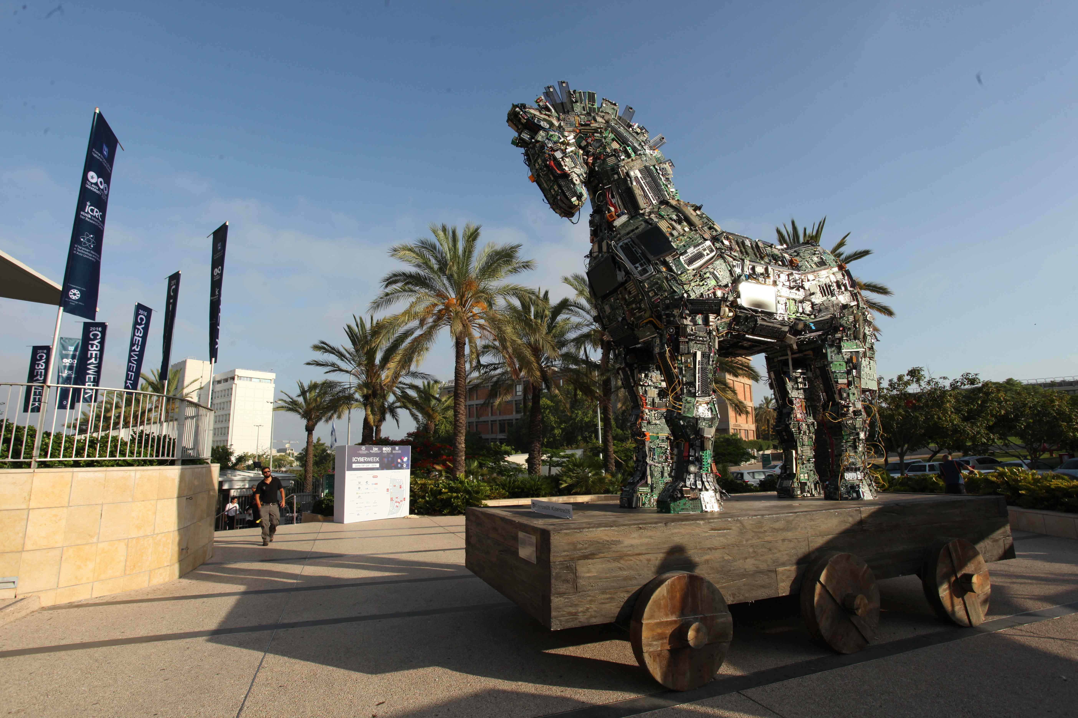


Russia acts like it knows something
Scientific findings on cyber influence
We don’t know whether it works
Notes:
אנחנו צריכים מדע חדש
לבין איך עובדת השפעה על דעת קהל.
העולם השתנה:
מדעי החברה נוצרו לפני
שיכולנו
לתקשר בעלות אפס
להתאים מסר אישי לכל אחד
לדעת המון על הנמענים
ליצור יש מאין תמונה, קול או סרט.
אנחנו כאן ב אוני ת"א
צריכים להיות בחזית המחקר הזה.
Social science we have -
We produced it in older ages
Before we could communicate in real time for zero costs
Before we could target every person with custom message
Before we could produce any image, sound, movie on a PC
Before the Information Revolution
So this is a call for action
For universities
To explore the Science of it.

Slide 33
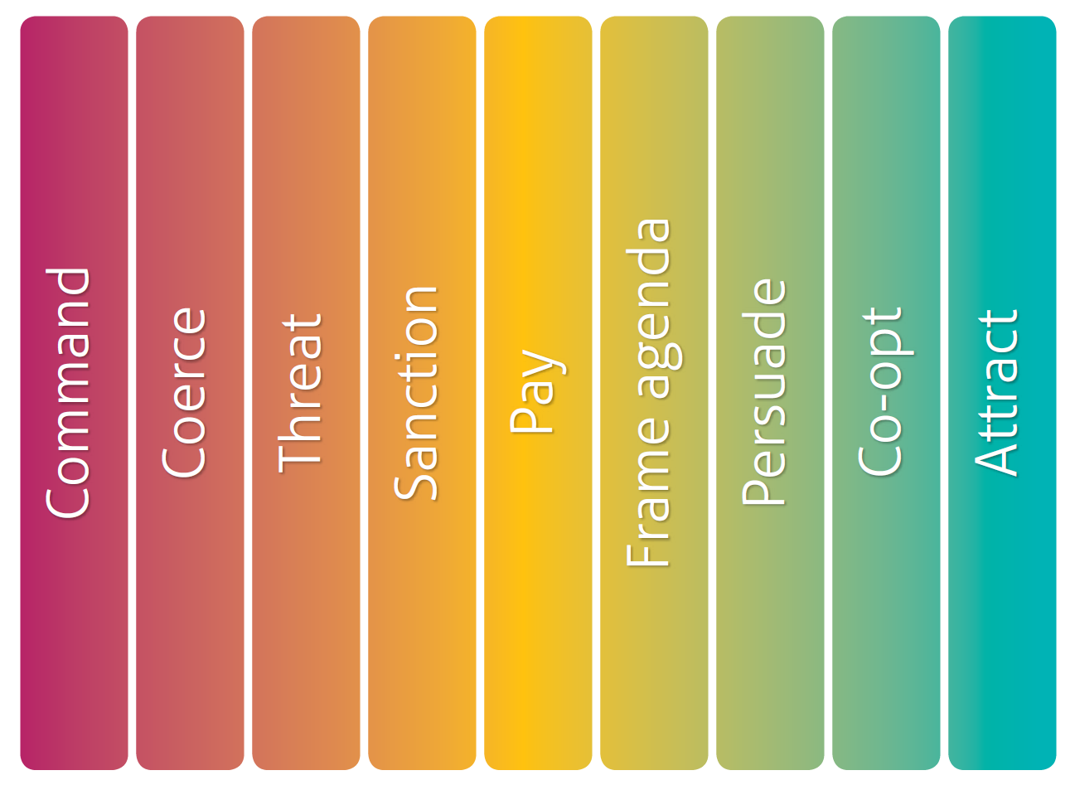

Slide 36

Notes:
The most pressing strategic concerns

Slide 37


Slide 38

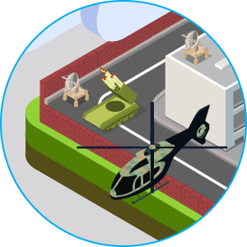

Slide 39
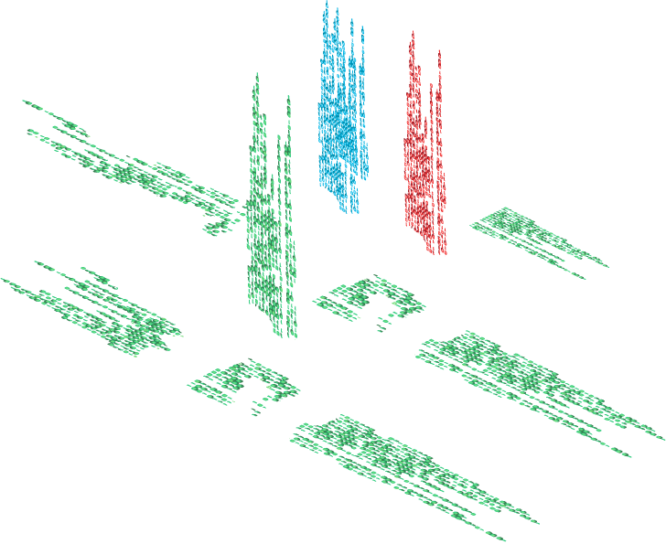

Slide 40
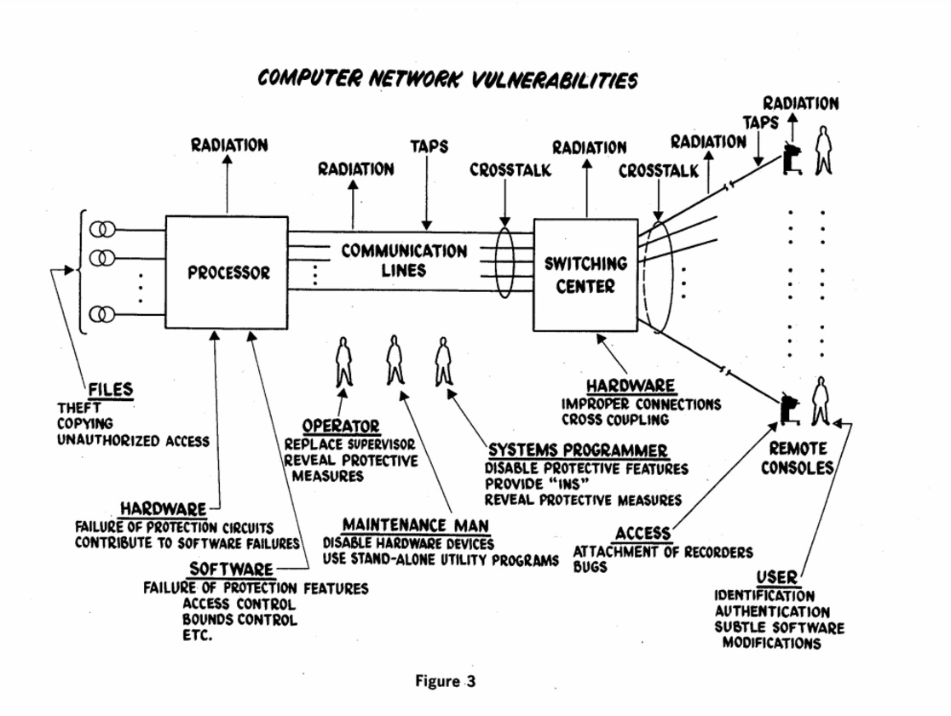

Slide 41
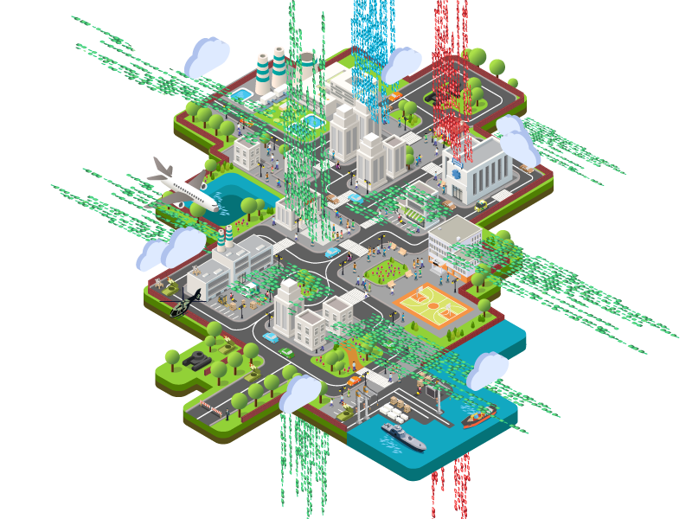
Notes:
This is a true disruption
disruption
Not in the Silicon valley slang
Disruption
That changes everything .
What should we do ??

Slide 42
New method | Core competencies rendered obsolete
Direct destructive cyber-attack on strategic homeland targets | Defense: prevent access to strategic targets at homeland
 | Deterrence: establish attackers’ identity & deliver punishment

Slide 43
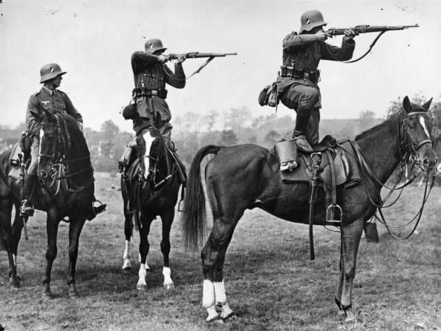

Slide 44


